Slide 1
加重平均を用いた 三次元画像電子透かし法に関する研究
愛媛大学工学部情報工学科４回生
5535021K 川村陸

Slide 2
背景・目的
背景：三次元画像に電子透かしを埋め込むとき，頑健性と歪みのトレードオフ関係が成立する
目的：電子透かしを埋め込むとき，従来法よりも頑健性と歪みの両方を改善する
解決法：加重平均を用いることで，従来法のメリットを引き継ぎながら，従来法よりも多くの頂点を用いることにより，頑健性と歪みの両方を改善できると予想

Slide 3
従来法の透かし埋め込み手順
モデル中心と各頂点の距離（距離値）を計算し，昇順に配列
距離値のヒストグラムの両端5%を切除（トリム）し，各ビンが同数の距離値を持つように順に格納
各ビンにおいて距離値を正規化
各ビンにおいて正規化された距離値の算術平均を計算
マッピング関数を用いて各ビンの算術平均を変更
逆正規化を行い透かし埋め込み後の頂点を計算
参考文献：
Song Li Rongrong Ni and Yao Zhao, ”A 3D Mesh Watermarking Based on Improved Vertex
Grouping and Piecewise Mapping Function”, Journal of Information Hiding and Multimedia
Signal Processing,Volume 8,Number 1, January 2017.
Notes:
従来法で距離値のヒストグラムの両端5%を切除している理由を次のスライドから説明する。
ただし、外れ値の程度がどれくらいだから取り除くのかといった根拠に論理的な説明ができないのが欠点である。
トリム平均値を用いているから算術平均でも0.5の周辺に平均値が集まっている。

Slide 4
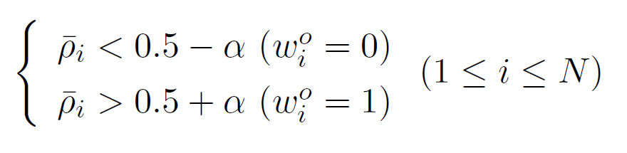




ヒストグラムの両端5%を切除しなかった場合の各ビンの算術平均値
切除しなかった時の各ビンの算術平均値
ビンの番号 | 1 | 2 | 3 | ・・・ | 62 | 63 | 64
算術平均値 | 0.7295 | 0.5074 | 0.4888 | ・・・ | 0.4890 | 0.4447 | 0.4396
透かし埋め込み条件式
:$i$番目のビンの加重平均値
:透かし強度
:$i$番目のビンの透かし
:透かしの長さ
Notes:
透かし強度α＝0.1だとしたら、1番目のビンに透かし'0'を埋め込むとすると、|0.7295-0.4|=0.3295だけ平均値を動かさないといけない。
また、同様に64番目のビンに透かし'1'を埋め込むとすると、|0.4396-0.60|=0.1604だけ平均値を動かさないといけない。
そして、このように最初と最後のビンの値が大きく0.5から遠ざかる理由は、ほとんどの三次元画像の距離値のヒストグラムがほぼ正規分布に従うためである。
次のスライドで例を出す。

Slide 5
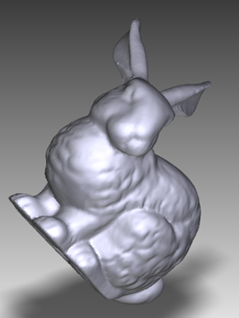
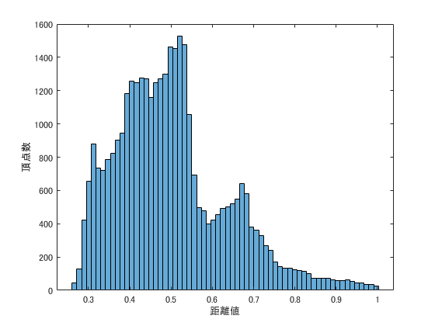
距離値のヒストグラムの規則性
Stanford Bunny
距離値のヒストグラム
Notes:
Stanford Bunnyは、頂点数34835個、面数69666個をもつモデル。

Slide 6
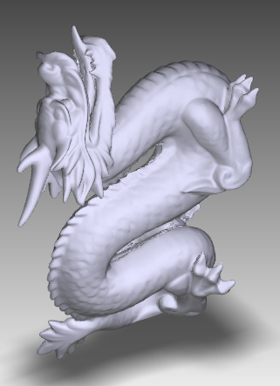
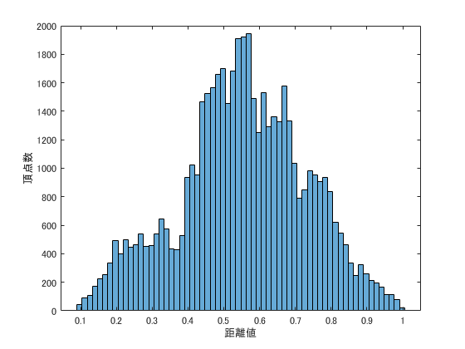
距離値のヒストグラムの規則性
Stanford Dragon
距離値のヒストグラム
Notes:
Stanford Dragonは、頂点数50000個、面数100000個をもつモデル。

Slide 7

ヒストグラムの両端5%を切除した場合
切除した時の各ビンの算術平均値
ビンの番号 | 1 | 2 | 3 | ・・・ | 62 | 63 | 64
算術平均値 | 0.4748 | 0.4849 | 0.4981 | ・・・ | 0.4958 | 0.4959 | 0.4819
透かし埋め込み条件式
:$i$番目のビンの加重平均値
:透かし強度
:$i$番目の透かし
:透かしの長さ

Slide 8
平均値を0.5周辺に集めるメリット
平均値が0.5周辺にない
平均値が0.5周辺にある
1番目のビンに透かし'0'を埋め込む
|0.7295-0.4|=0.3295
64番目のビンに透かし'1'を埋め込む
|0.4396-0.6|=0.1604
1番目のビンに透かし'0'を埋め込む
|0.4748-0.4|=0.0748
64番目のビンに透かし'1'を埋め込む
|0.4819-0.6|=0.1181
埋め込む透かしが'0'，'1'どちらでも安定した歪みで透かしを埋め込むことができる

Slide 9
従来法のデメリットから提案法の発案
ヒストグラムの両端5%を切除することは，各ビンの頂点数が減少し頑健性の低下につながる．
頂点数を減少させずに，従来法のヒストグラムの両端5%を切除するメリットを実現させたい
加重平均を使えば疑似的に実現できるのではないか？

Slide 10
提案法の透かし埋め込み手順
モデル中心と各頂点の距離（距離値）を計算し，昇順に配列
全頂点を用いて，各ビンが同数の距離値を持つように順に格納
各ビンにおいて距離値を正規化
各ビンにおいて正規化された距離値の加重平均を計算
マッピング関数を用いて各ビンの加重平均を変更
逆正規化を行い透かし埋め込み後の頂点を計算

Slide 11
加重平均を用いた場合
各ビンの加重平均値
ビンの番号 | 1 | 2 | 3 | ・・・ | 62 | 63 | 64
加重平均値 | 0.5061 | 0.5081 | 0.4877 | ・・・ | 0.4882 | 0.4402 | 0.5021
全ての頂点を用いて，疑似的に従来法のヒストグラムの両端5%を切除するメリットを実現できる．

Slide 12
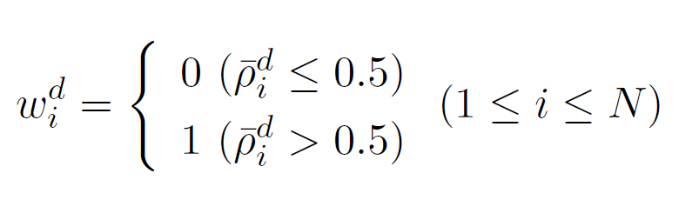




提案法の透かし抽出手順
モデル中心と各頂点の距離（距離値）を計算し，昇順に配列
各ビンが同数の距離値を持つように順に格納
各ビンにおいて距離値を正規化
各ビンにおいて正規化された距離値の加重平均を計算
透かし抽出条件により0，1を判別
透かし抽出条件式
:$i$番目のビンの加重平均値
:抽出された$i$番目の透かし

Slide 13
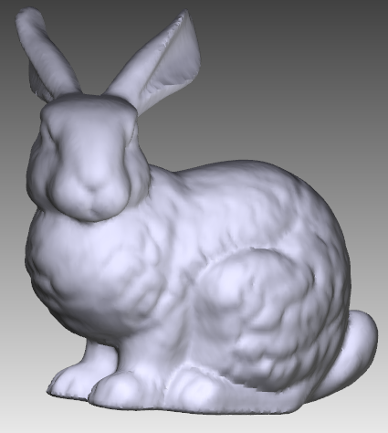
実験結果（歪みの比較）
右図に示す三次元画像は，頂点数34835個，面数69666個のモデル．
様々な三次元画像データに対するアルゴリズムをテストするために使用される代表的なモデルである．
Stanford Bunny

Slide 14
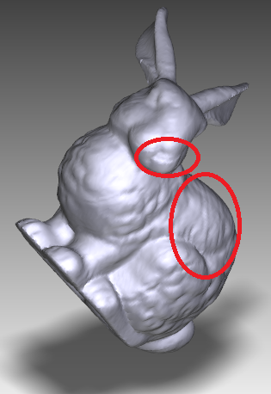
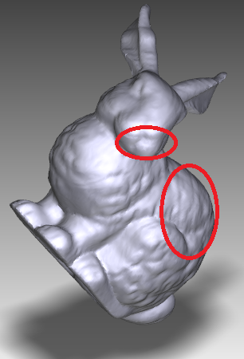
従来法
提案法
Notes:
ランダムシーケンスで生成した64bitsの電子透かしを従来法と提案法で埋め込んだ後のStanford Bunnyを示す。
赤丸で示す部分が顕著に歪みの差が出ている部分。

Slide 15
実験結果（頑健性の比較）
ノイズ攻撃
攻撃なし
ノイズ強度(%) | 従来法 | 提案法
0.1 | 1.0 | 1.0
0.3 | 0.9055 | 0.9355
0.5 | 0.6608 | 0.7259
攻撃なし | 従来法 | 提案法
 | 1.0 | 1.0
平滑化攻撃
量子化攻撃
繰り返し回数(回) | 従来法 | 提案法
10 | 0.9005 | 0.9663
30 | 0.4711 | 0.4885
50 | 0.1761 | 0.3120
強度(bits) | 従来法 | 提案法
9 | 0.9669 | 1.0
8 | 0.7259 | 0.8108
7 | 0.2995 | 0.4470
Notes:
頑健性を比較するために、相関値を用いる。より1に近ければ埋め込んだ透かしデータと抽出した透かしデータが似ていることを示す。相関値の範囲は[-1,1]である。
全てにおいて、提案法の頑健性の方が上だということがわかる。

Slide 16
考察・結論
予想した通り，加重平均を用いることで，従来法のメリットを引き継ぎながら，且つ頂点数を多く用いることができ頑健性，歪みの両方の改善ができた

